Slide 1


Avaliação de Tecnologia no Sistema Único de Saúde
Universidade do Estado do Rio de Janeiro
Faculdade de Ciências Médicas
Departamento de Clínica Médica
Denizar Vianna

Slide 2
Trilogia da Avaliação de Tecnologia em Saúde (ATS)
Evidência
ATS
ATS
Análise de custo efetividade
Impacto Orçamentário

Slide 3
Análise de custo-efetividade relaciona custos com desfechos em saúde
“Custos” exemplos :
- hospitalizações, tratamento, exames, efeitos colaterais, transporte, perda de produtividade.
“Desfechos” exemplos
- Anos de vida salva
Eventos evitados
Custos
Desfechos
“Razão de Custo-Efetividade Incremental (ICER)”
= Diferença nos custos dividido pela diferença dos desfechos entre duas estratégias de tratamento
Notes:
COST-EFFECTIVENESS ANALYSIS is used when outcomes are one-dimensional and measured in terms of health effect, such as changes in blood pressure.^{1,2}
EXAMPLE 1: cost-effectiveness of clopidogrel plus standard therapy (including ASA) versus standard therapy (including ASA) only (based on the CURE trial results for France).³ The cost per event avoided is calculated as follows:
The cost in clopidogrel group (€7,770) minus the cost in control group (€7,471) divided by the absolute difference in primary outcomes (myocardial infarction, stroke or cardiovascular death) between the two groups (2.1%, all at mean nine months’ duration)
€ 7,770 – €7,471 = €298
€298 / 0.021 = €14,137 per event avoided
EXAMPLE 2: cost-effectiveness of clopidogrel versus acetylsalicylic acid (ASA) (based on the CAPRIE trial results for Belgium)⁴. The cost per life year saved is calculated as follows:
The cost in clopidogrel group (€12,612) minus the cost in ASA group (€11,753) divided by the difference in life years between the two groups (6.4%, all at mean two years treatment duration)
€ 12,612 – €11,753 = €859
€859 / 0.064 = €13,390 per life-year saved
References:
Drummond MF, O’Brien B, Stoddart GL, Torrance GW. Methods for the economic evaluation of health care programmes. Oxford: Oxford University Press, 1997.
Kobelt G. Health economics: an introduction to economic evaluation. London: OHE, 2002.
Levy E. An economic evaluation of clopidogrel in secondary prevention of ischemic events: high risk populations. Poster presentation. ISPOR 2002
Annemans, J Med Economics 2003

Slide 4
Razão de Custo-efetividade Incremental
RCEI =
CUSTO INCREMENTAL
EFETIVIDADE INCREMENTAL
CUSTO INCREMENTAL = Custo Intervenção A – Custo Intervenção B
EFETIVIDADE INCREMENTAL = Efetividade Int A – Efetividade Int B
RCEI = custo ($) por ano de vida salva

Slide 5
Custo-Efetividade do TAVI
no Sistema Único de Saúde
Tempo horizonte: 5 anos
Desfecho | TAVI | Tratamento clínico | Incremental | RCEI
Custo | R$ 91.784,57 | R$ 10.110,09 | R$ 81.674,00 | ----
Anos de Vida Salvos | 2,74 | 1,78 | 0,96 | R$ 84.926,56

Slide 7
Análise de Sensibilidade
Cardiodesfibrilador implantável
RCEI: R$ 80 mil/ano de vida ganho
Notes:
Inserir comparação com desfibriladores automáticos !!!

Slide 8
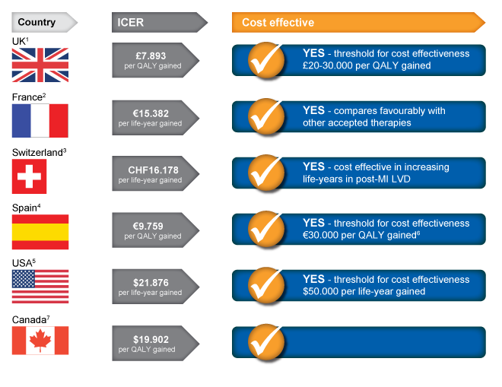

Slide 9

Qual é a nossa RCEI?

Slide 10
Análise do Impacto Orçamentário
CENÁRIO ATUAL
CENÁRIO FUTURO
Novo
População Total
FATOR CHAVE
IMPACTO EM
População Total
Incidência (Prevenção)
Incidência
Prevalência
Novo
População Doente
População Doente
Diagnóstico
Tratamento
% diagnosticado
% tratado
Novo
População Alvo
População Alvo
Hospitalização, Follow-up, etc.
Padrões atuais
de tratamento
Novo
Uso de Recursos
Uso de Recursos
Novas terapias/ procedimentos
Custos unitários
Novo
Custo da Doença
DIFERENÇA
Custo da Doença
IMPACTO ORÇAMENTÁRIO
Notes:
A nova intervenção pode ter custos maiores que a intervenção atual.
A nova intervenção pode resultar em custos de tratamento da doença reduzidos devido aos benefícios clínicos para o paciente.
Os custos de tratamento da doença reduzidos podem compensar os maiores custos da intervenção.
O tempo das alterações nas intervenções e custo de tratamento da doença impacta o tempo da alterações orçamentárias

Slide 11
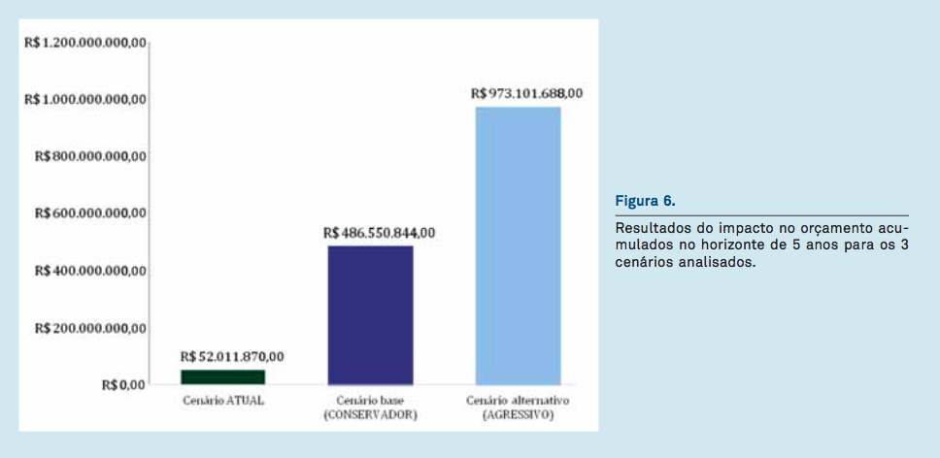
Impacto Orçamentário do TAVI
no Sistema Único de Saúde

Slide 12
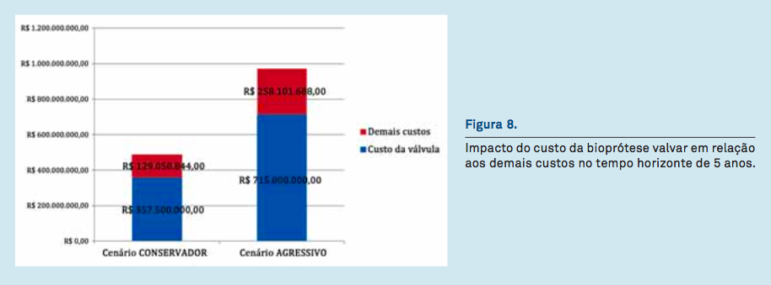
Impacto Orçamentário do TAVI
no Sistema Único de Saúde

Slide 13
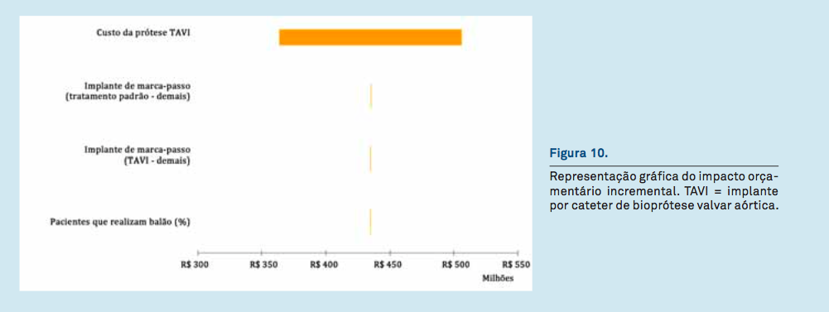
Impacto Orçamentário do TAVI
no Sistema Único de Saúde

Slide 14
Universidade do Estado do Rio de Janeiro
Faculdade de Ciências Médicas
Departamento de Clínica Médica
OBRIGADO
denizar@uerj.br

